Slide 1
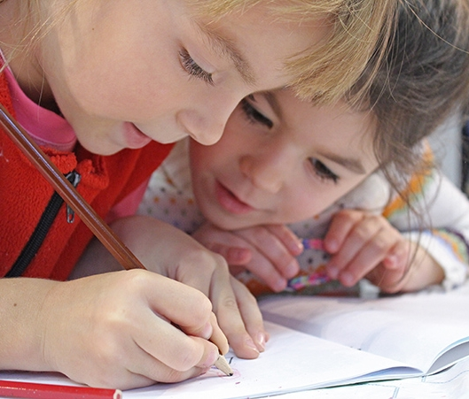
Grundschule Büttenberg
15. Mai
2023
Informationen für die Eltern der Schulanfänger 2023

Slide 2
Tagesordnung
Informationen des Gesundheitamtes zur Fluoridierung während der Grundschulzeit
Informationen zum guten Lernen und Arbeiten (Frau Taler)
Informationen zur Schule und den ausgeteilten Informationen und Abfragen
Einschulungsplanung Tag und Uhrzeiten
Ihre Fragen

Slide 3

Kinder ermutigen
Ermutigen bedeutet unterstützen, trösten und stärken. Aber immer ehrlich bleiben!
Ermutigende Kritik führt weiter – unreflektiertes und unangebrachtes Loben schadet.

Slide 4
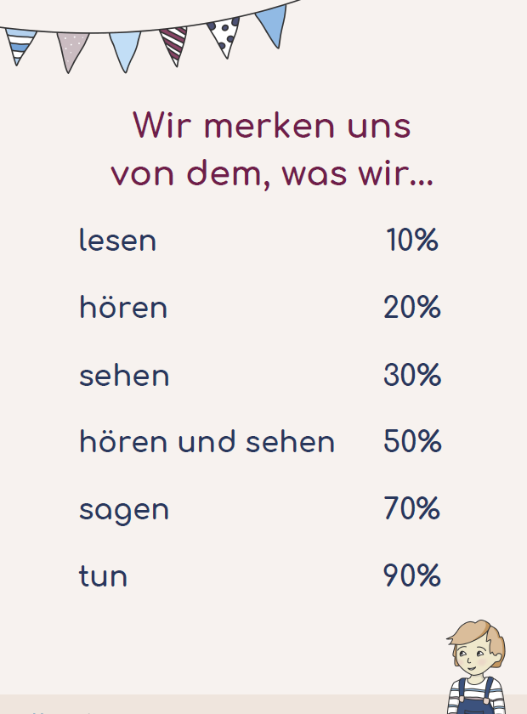
Kinder aktiv werden lassen
Selbst Erfahrungen sammeln führt zu Lernzuwachs!

Slide 5
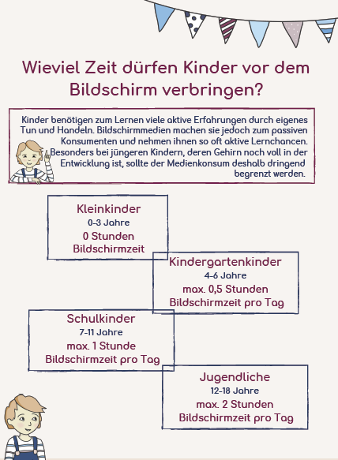
Bildschirmzeit
Kinder lernen durch aktives Handeln.
Bildschirmzeit verringert die aktive Lernzeit der Kinder.
Deshalb begrenzen Sie die Bildschirmzeit, wie von Experten empfohlen.

Slide 6

Aufgaben für Vorschulkinder
Lassen Sie Kinder alltägliche Dinge im Haushalt erledigen.
So fördern Sie Ihre Kinder nebenher sprachlich, mathematisch und motorisch.
Wir wissen, dass Sie alles viel schneller erledigen können – nehmen sie sich trotzdem Zeit für diese Förderung.

Slide 7
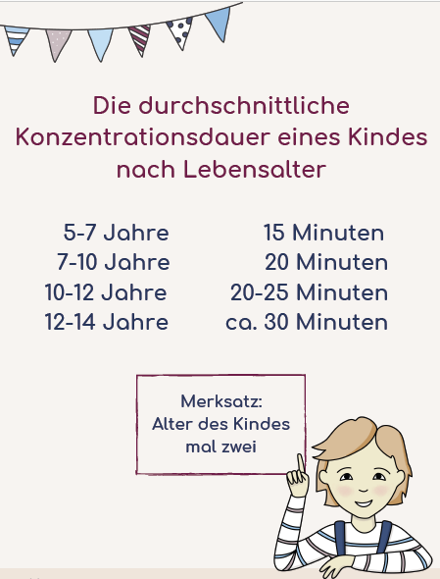
Konzentrationsfähigkeit
Bedenken Sie immer, wie lange ihr Kind sich auf eine Sache wirklich intensiv konzentrieren kann.
Überfordern Sie ihr Kind nicht!

Slide 8

Bewegungspausen sind wichtig!
Pausen während der Arbeit sind wichtig, denn sie erhöhen die Leistungsfähigkeit.
Hier finden Sie viele kleine sinnvolle Unterbrechungen.

Slide 9
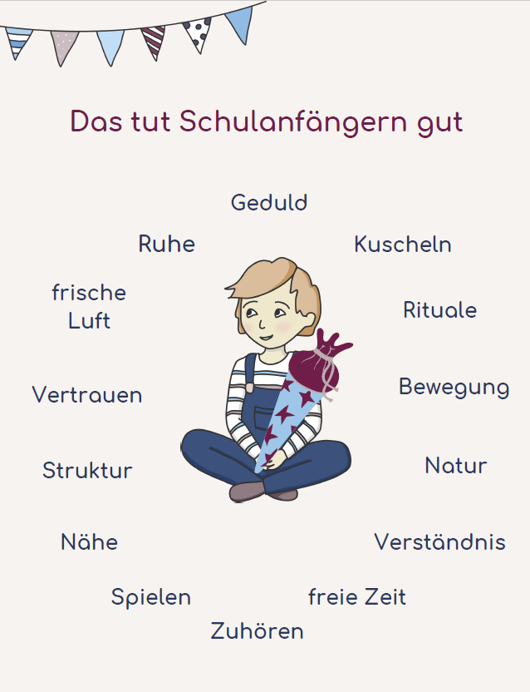
Tun Sie Gutes für Ihr Schulanfängerkind.
Ihr Kind braucht
Geduld
Ruhe
Kuscheln
Bewegung
Natur
Verständnis
Freie Zeit
Zuhören
Spielen
Nähe
Struktur
Vertrauen
Frische Luft

Slide 10
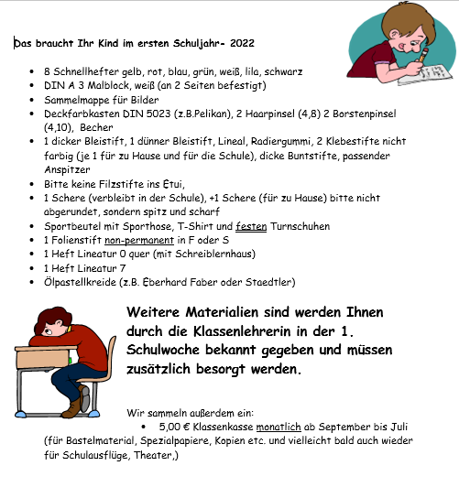
Informationen
Bitte lesen Sie die teilweise umfangreichen Informationen in Ruhe.
Geben Sie Abfragen bis zur Einschulung ab.
Es werden noch weitere Infos auf Papier oder per Mail folgen.

Slide 11
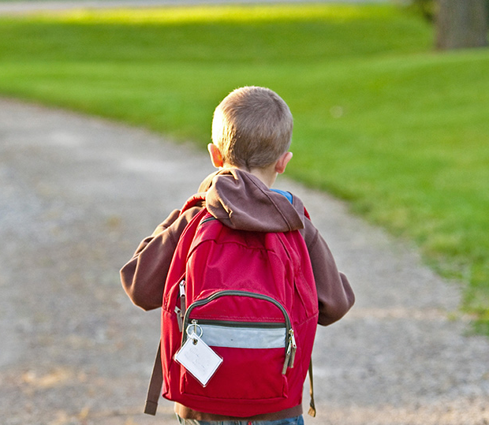
Vielen Dank!
Das Team der GS Büttenberg

